Slide 1


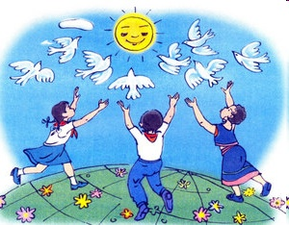

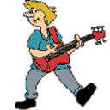

Âm nhạc
Xem hình ảnh đoán tên bài hát:

Slide 2

Âm nhạc
Tiếng hát bạn bè mình
Sáng tác: Lê Hoàng Minh
Chị Ong Nâu và em bé
Sáng tác: Tân Huyền

Slide 3
Âm nhạc
Tiết 31: - Ôn tập hai bài hát: Chị Ong Nâu và em bé, Tiếng hát bạn bè mình.
- Ôn tập các nốt nhạc.

Slide 4

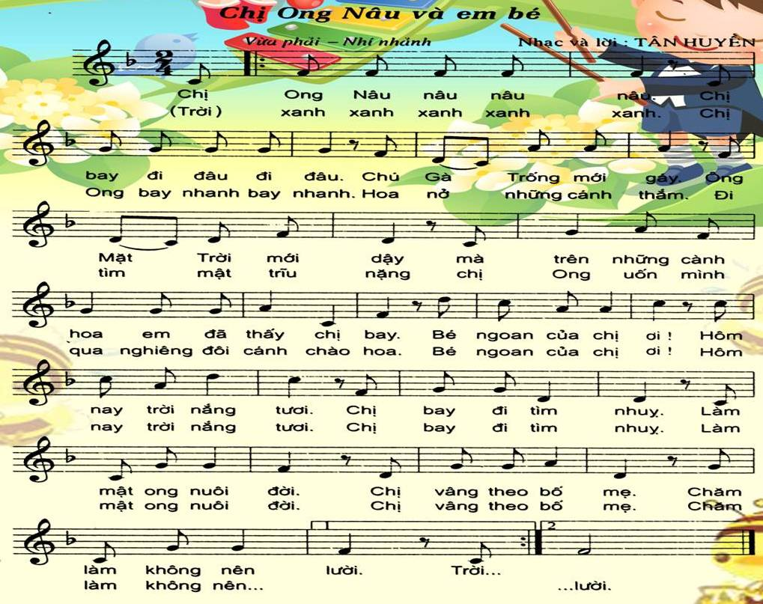
I
Âm nhạc
I. - Ôn tập bài hát: Chị Ong nâu và em bé:
Trình bày bài hát:
Lời 1: Hát đồng thanh.
Lời 2: Hát kết hợp vỗ tay theo nhịp.

Slide 5
I
Âm nhạc
I. Ôn tập bài hát: Chị Ong nâu và em bé:
Trình bày bài hát với hình thức hát: Lĩnh xướng, đồng ca, nối tiếp.
Lời 1:
Nhóm 1: Chị Ong Nâu … chị bay đi đâu đi đâu.
Nhóm 2: Chú Gà Trống … Ông mặt trời mới dậy.
Nhóm 3: Mà trên những cành hoa em đã thấy chị bay.
Hát đồng ca: Bé ngoan của chị ơi ….Không nên lười.
Lời 2:
Hát lĩnh xướng: Trời xanh xanh xanh xanh xanh …. Nghiêng đôi cánh chào hoa.
Hát đồng ca: Bé ngoan của chị ơi ….Không nên lười.

Slide 6
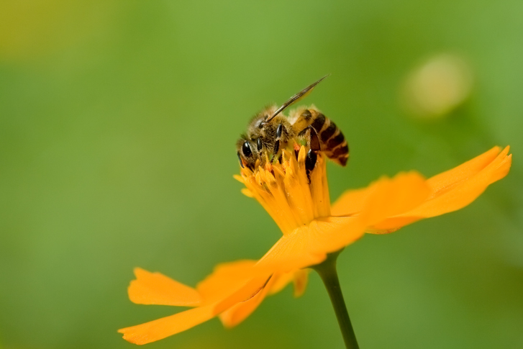
Qua bài hát tác giả muốn nhắc nhở chúng ta điều gì?
Luôn học tập siêng năng, chăm chỉ như chị ong và em bé phấn đấu trở thành con ngoan trò giỏi cháu ngoan Bác Hồ kính yêu.

Slide 7

I
Âm nhạc
Tiết 31: - Ôn tập hai bài hát: Chị ong nâu và em bé, Tiếng hát bạn bè mình.
- Ôn tập các nốt nhạc.
I. Ôn tập bài hát: Tiếng hát bạn bè mình:
Sáng tác: Lê Hoàng Minh
Trình bày bài hát:
Lần 1: Hát đồng ca.
Lần 2: Hát kết hợp vỗ tay theo nhịp.

Slide 8
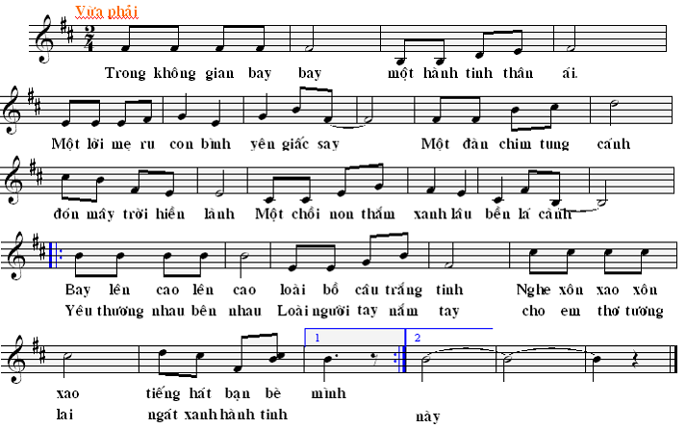
Tiếng hát bạn bè mình
Nhạc và lời: Lê Hoàng Minh

Slide 9


Âm nhạc
Tiết 31: - Ôn tập hai bài hát: Chị Ong Nâu và em bé, Tiếng hát bạn bè mình.
- Ôn tập các nốt nhạc.
Ôn tập bài hát: Tiếng hát bạn bè mình:
Sáng tác: Lê Hoàng Minh
Trình bày bài hát kết hợp vận động phụ họa:

Slide 10
Tiếng hát bạn bè mình
Nhạc và lời: Lê Hoàng Minh

Slide 11
Nội dung bài hát nói lên điều gì?
Nói lên khát vọng được sống trong hoà bình, được yêu thương, chở che trong tình thân ái bao la.

Slide 12
Âm nhạc
Tiết 31: - Ôn tập hai bài hát: Chị Ong Nâu và em bé, Tiếng hát bạn bè mình.
- Ôn tập các nốt nhạc.
II: Ôn tập các nốt nhạc:
Đố
Xi
La
Son
Pha
Mi
Đồ
Rê

Slide 13
Âm nhạc
Tiết 31: - Ôn tập hai bài hát: Chị Ong Nâu và em bé, Tiếng hát bạn bè mình.
- Ôn tập các nốt nhạc.
II: Ôn tập các nốt nhạc:
Đọc tên các nốt nhạc:

Slide 14
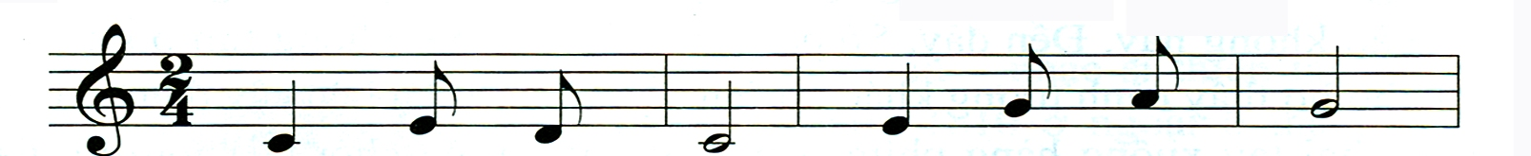
Âm nhạc
II: Ôn tập các nốt nhạc:
Hãy đọc tên các nốt nhạc cùng với hình nốt:
Đô đen/ Mi đơn/ Rê đen/ Đô trắng/ Mi đen/ Son đơn/ La đơn/ Son trắng

Slide 15
Âm nhạc
II: Ôn tập các nốt nhạc:
Hãy đọc tên các nốt nhạc cùng với hình nốt:
Ví dụ: Đô đen,

Slide 16
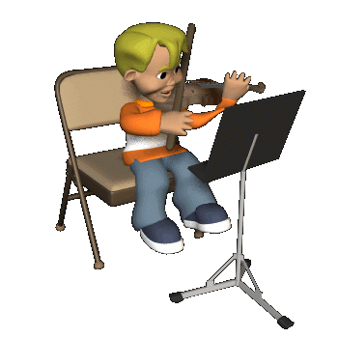
I
Âm nhạc
Âm nhạc
Tiết 31: - Ôn tập hai bài hát: Chị Ong Nâu và em bé, Tiếng hát bạn bè mình.
- Ôn tập các nốt nhạc.
Chúng ta vừa ôn tập những
nội dung nào?

Slide 17
I
Âm nhạc

